Slide 1
Modelagem Informacional
Aula 02 - Estruturas de Dados Modernas: CSV, JSON, XML, Avro e Parquet
Prof. Dr. Wagner de A. Perin

Slide 2
Desafio: Uma dor comum no Varejo Digital
A Varejista Multicanal paga dezenas de milhares de dólares mensais em armazenamento de objetos na nuvem (AWS S3) e sofre com consultas excessivamente lentas em seus dashboards executivos alimentados pelo AWS Athena.
A Causa Raiz:
Auditoria revelou que o histórico diário de vendas (milhões de linhas) está sendo salvo em arquivos CSV e JSON não comprimidos.

Slide 3
O Desafio e a Meta Emergencial
O Dilema do Billing Cloud:
Na nuvem moderna (AWS/GCP/Azure), você paga por Gigabyte Armazenado e por Terabyte Escaneado nas consultas (ex: AWS Athena / BigQuery).

Slide 4
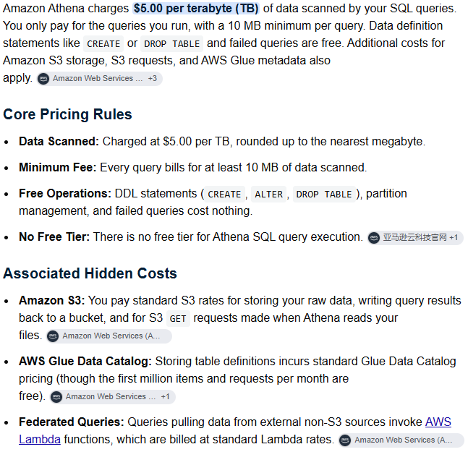
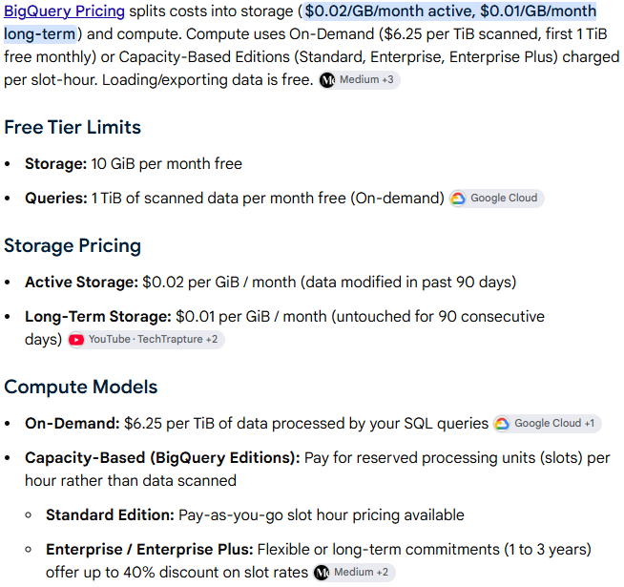
Precificação

Slide 5
O Desafio e a Meta Emergencial
O Dilema do Billing Cloud:
Na nuvem moderna (AWS/GCP/Azure), você paga por Gigabyte Armazenado e por Terabyte Escaneado nas consultas (ex: AWS Athena / BigQuery).
Como reduzir os custos de armazenamento e processamento mantendo a integridade histórica dos dados analíticos?

Slide 6
Desafio: Uma dor comum no Varejo Digital
Problema Investigado
A Varejista Multicanal paga dezenas de milhares de dólares mensais em armazenamento de objetos na nuvem (AWS S3) e sofre com consultas excessivamente lentas em seus dashboards executivos alimentados pelo AWS Athena.
Meta da Diretoria:
Reduzir a fatura da nuvem em pelo menos 70%.
Não apagar nenhum registro histórico.
Acelerar o tempo de resposta das consultas analíticas para menos de 2 segundos.

Slide 7
Pausa Ativa: Dilemas e Perguntas Disparadoras
Como é possível reduzir em 80% o tamanho ocupado em disco sem apagar nenhuma linha de dados da empresa?
Quando você abre um arquivo CSV gigante no Excel, o que acontece fisicamente com a memória RAM do seu computador?
Se o formato CSV é legível por humanos e aceito amplamente pelo mercado, por que ele é considerado o pior formato possível para Big Data analítico?
Se você precisa consultar apenas a soma das vendas da coluna 'valor', faz sentido o processador ter que ler os nomes, endereços e CPFs armazenados no disco?

Slide 8
Formatos Orientados a Linha (Row-Oriented)
CSV, JSON e XML: Estes formatos salvam os dados sequencialmente por linha (registro).
Como o armazenamento orientado a linhas afeta consultas analíticas que buscam agregação em apenas algumas colunas?
Características:
Texto Plano: Altamente verbosos e legíveis por humanos.
Sem Tipagem Estrita (CSV): Números e datas são tratados como strings até o momento da leitura.
Full Table Scan Obrigatório: Para ler a coluna de preço na linha 1.000.000, o motor de busca tem que passar por todos os caracteres das 999.999 linhas anteriores.

Slide 9
O que significa "Orientado a Linhas" no Disco?
Layout de Memória / Disco:
Se a Tabela é:
(ID=1, Nome="TV", Preço=2000)
(ID=2, Nome="Geladeira", Preço=3500)
No formato Row-Oriented (CSV), o disco armazena sequencialmente:
1, TV, 2000,
2, Geladeira, 3500
Se a consulta pede apenas a média de Preço, todo o disco será lido, gerando um imenso gargalo de I/O.

Slide 10
Apache Avro - O Campeão de Streaming
Quando o formato Row-Oriented ainda brilha?
Na ingestão de dados em alta velocidade (Streaming).
Por que grandes arquiteturas de mensageria (como Apache Kafka) preferem o formato Avro em vez do JSON tradicional?
Por que o Avro?
É orientado a linhas, porém binário e super compacto.
Schema Evolution Estrito: O esquema JSON é acoplado ao arquivo, garantindo consistência.
Gravação Rápida: Ideal para cenários onde inserimos o registro de um usuário inteiro por vez, rapidamente, ao invés de consultarmos colunas específicas.

Slide 11
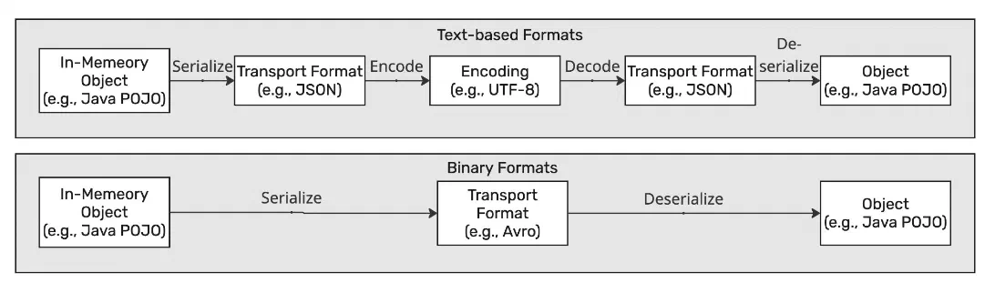
Apache Avro - O Campeão de Streaming
Quando o formato Row-Oriented ainda brilha?
Na ingestão de dados em alta velocidade (Streaming).
Por que grandes arquiteturas de mensageria (como Apache Kafka) preferem o formato Avro em vez do JSON tradicional?
Por que o Avro?
É orientado a linhas, porém binário e super compacto.
Schema Evolution Estrito: O esquema JSON é acoplado ao arquivo, garantindo consistência.
Gravação Rápida: Ideal para cenários onde inserimos o registro de um usuário inteiro por vez, rapidamente, ao invés de consultarmos colunas específicas.

Slide 12
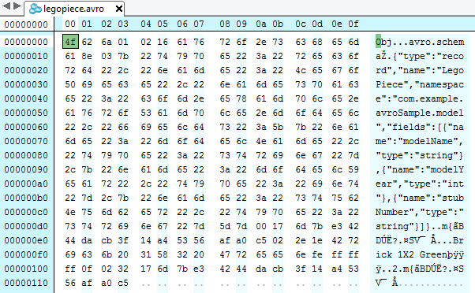
Apache Avro - O Campeão de Streaming
Quando o formato Row-Oriented ainda brilha?
Na ingestão de dados em alta velocidade (Streaming).
Por que grandes arquiteturas de mensageria (como Apache Kafka) preferem o formato Avro em vez do JSON tradicional?
Por que o Avro?
É orientado a linhas, porém binário e super compacto.
Schema Evolution Estrito: O esquema JSON é acoplado ao arquivo, garantindo consistência.
Gravação Rápida: Ideal para cenários onde inserimos o registro de um usuário inteiro por vez, rapidamente, ao invés de consultarmos colunas específicas.

Slide 13
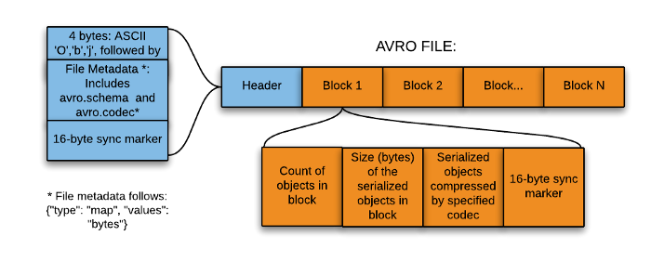
Apache Avro - O Campeão de Streaming

Slide 14
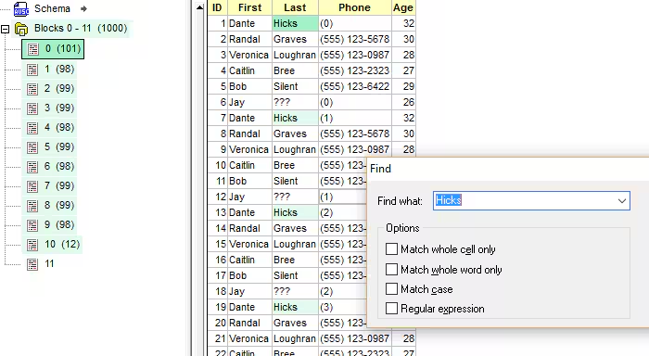
Apache Avro - O Campeão de Streaming

Slide 15
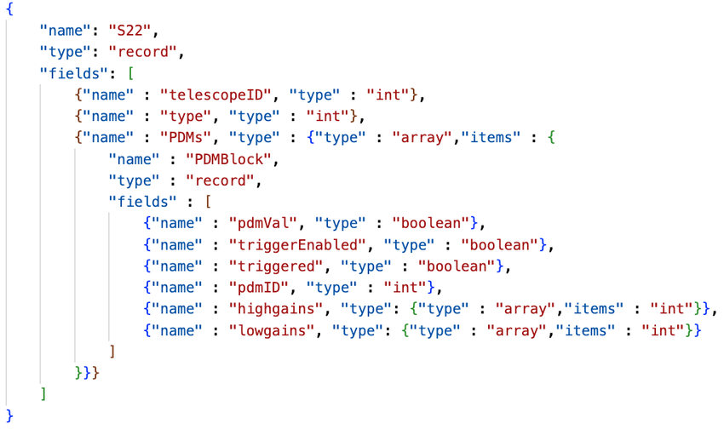
Apache Avro - O Campeão de Streaming
Quando o formato Row-Oriented ainda brilha?
Na ingestão de dados em alta velocidade (Streaming).
Por que grandes arquiteturas de mensageria (como Apache Kafka) preferem o formato Avro em vez do JSON tradicional?
Por que o Avro?
É orientado a linhas, porém binário e super compacto.
Schema Evolution Estrito: O esquema JSON é acoplado ao arquivo, garantindo consistência.
Gravação Rápida: Ideal para cenários onde inserimos o registro de um usuário inteiro por vez, rapidamente, ao invés de consultarmos colunas específicas.

Slide 16
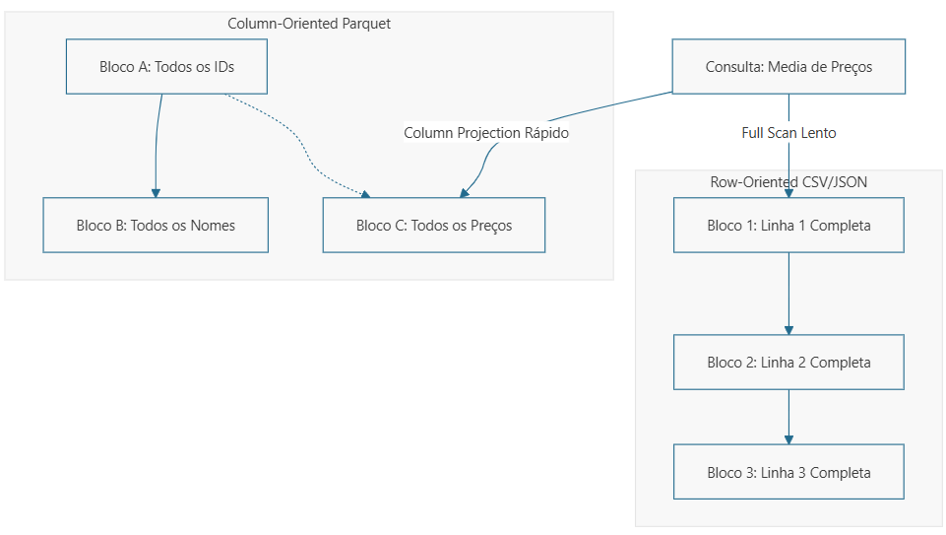
O Paradigma Orientado a Colunas (Column-Oriented)
O padrão de ouro do Big Data Analítico: Apache Parquet.
Ao contrário do CSV, o Parquet reorganiza fisicamente os dados antes de gravar no disco. Ele agrupa todos os valores de uma coluna em blocos adjacentes.
O mesmo exemplo anterior (Parquet):
[1, 2], [TV, Geladeira], [2000, 3500]
Se a consulta for SELECT SUM(Preço), o motor de processamento (Pandas, Spark, Athena) lerá apenas o bloco [2000, 3500], ignorando todo o resto do arquivo!
Insight: Ler menos dados do disco não é apenas uma questão de velocidade, é uma redução brutal nos custos de I/O faturados pelo provedor Cloud.

Slide 17
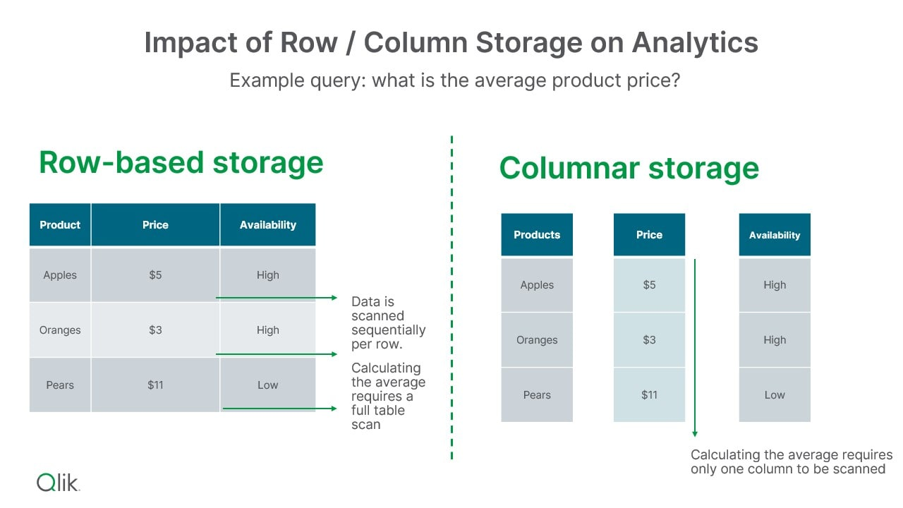
O Paradigma Orientado a Colunas (Column-Oriented)
O padrão de ouro do Big Data Analítico: Apache Parquet.
Ao contrário do CSV, o Parquet reorganiza fisicamente os dados antes de gravar no disco. Ele agrupa todos os valores de uma coluna em blocos adjacentes.
O mesmo exemplo anterior (Parquet):
[1, 2], [TV, Geladeira], [2000, 3500]
Se a consulta for SELECT SUM(Preço), o motor de processamento (Pandas, Spark, Athena) lerá apenas o bloco [2000, 3500], ignorando todo o resto do arquivo!
Insight: Ler menos dados do disco não é apenas uma questão de velocidade, é uma redução brutal nos custos de I/O faturados pelo provedor Cloud.

Slide 18
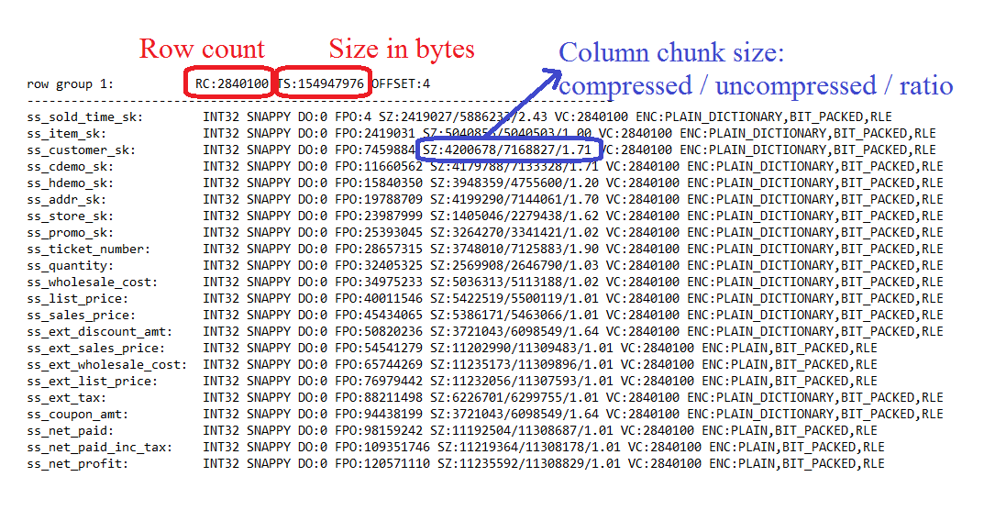
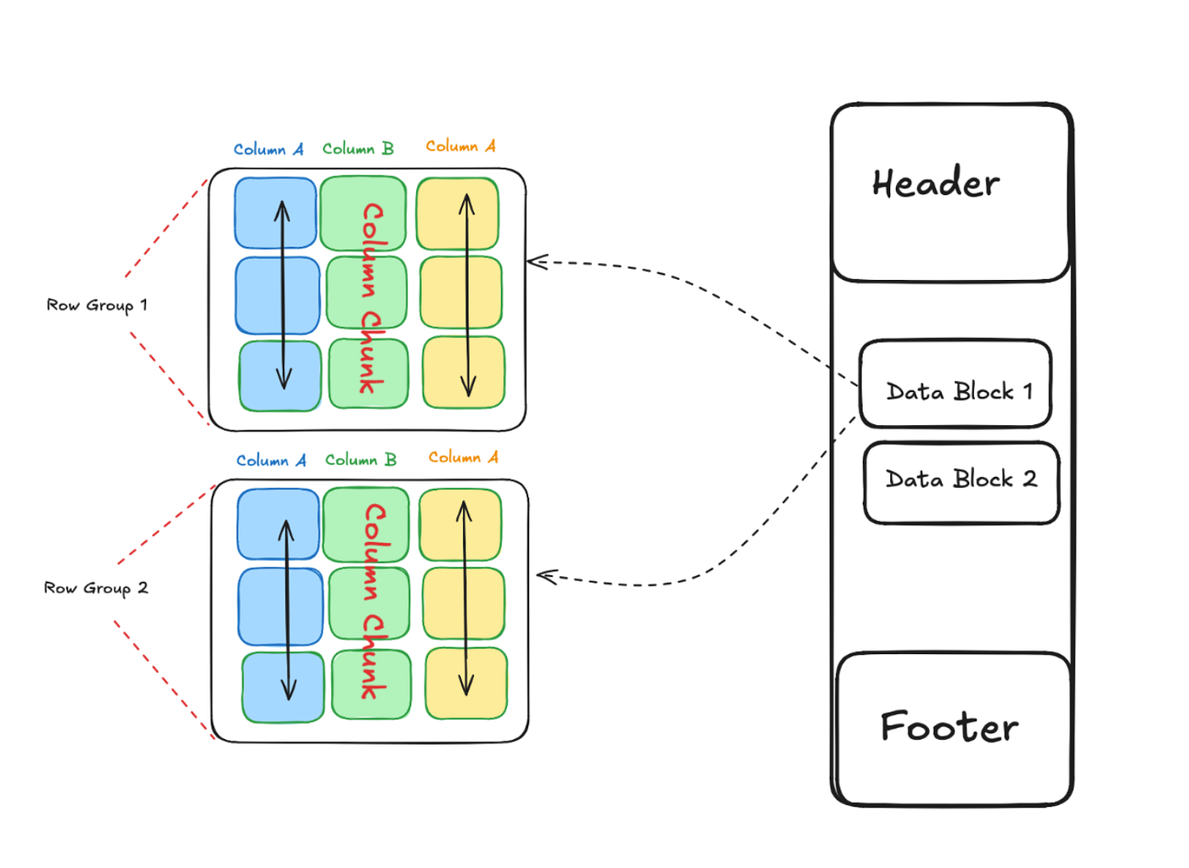
Mecanismos Internos do Parquet - Metadados
O Parquet não é apenas um formato colunar, é um formato inteligente.
Cada arquivo e cada bloco interno possui Metadados e Estatísticas.
O que o Parquet sabe antes de ler os dados?
Para cada bloco de coluna, ele armazena o valor Mínimo e Máximo (min/max).
Ele sabe a quantidade de valores nulos.
Ele possui suporte nativo a dicionários para strings repetitivas (compressão de cardinalidade).
Isso habilita as duas maiores mágicas do Big Data: Column Projection e Predicate Pushdown.

Slide 19
O Poder da Projeção Colunar (Column Projection)
O que é?
É a capacidade de ler seletivamente apenas os blocos de colunas que a sua query solicitou, "pulando" o resto do arquivo.
O custo de transferência (I/O) é o principal gargalo em Data Lakes Cloud.
Como minimizar bytes transferidos pela rede?
Se a tabela original tem 300 colunas (10 GB em disco) e a sua consulta SQL utiliza apenas 3 colunas, com Parquet você carregará na memória talvez 100 MB, enquanto no CSV você obrigatoriamente teria que carregar os 10 GB.

Slide 20
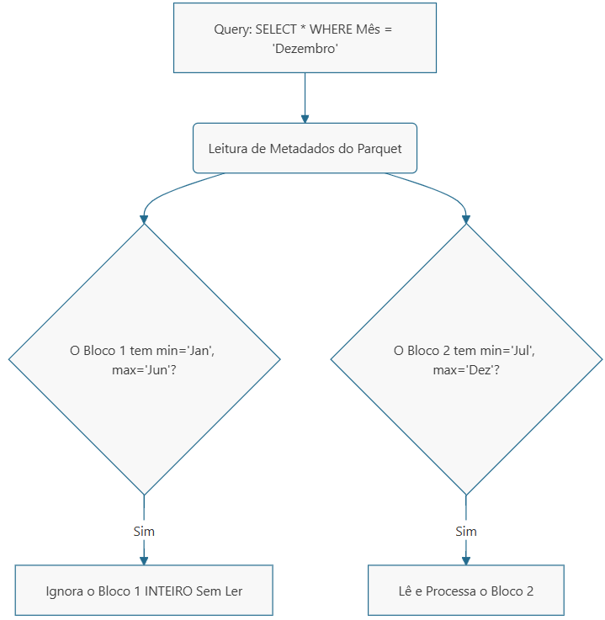
Arquitetura de Predicate Pushdown
O Predicate Pushdown "empurra" o filtro (WHERE) para o nível do armazenamento físico.
O banco não carrega os dados indesejados para a RAM para depois filtrá-los. Ele simplesmente não os lê do disco.

Slide 21
Trade-off Snappy vs Gzip
O formato Parquet suporta algoritmos de compressão pesados em cada coluna separadamente.
Gzip: Comprime muito o arquivo (salva muito disco). Mas gasta bastante CPU para descomprimir na hora da leitura.
Snappy (Google): Comprime razoavelmente bem, mas foi projetado para uma descompressão insanamente rápida.
Questões para Discussão:
Por que o Snappy é o padrão absoluto da indústria (Spark/Hadoop) mesmo comprimindo menos que o Gzip?
Onde na nuvem a CPU (poder computacional) custa mais caro que o disco (Storage)?

